Slide 1
软件开发模型 & 可修改性战术
张严辞

Slide 2
提纲
软件开发过程概述
敏捷开发
Scrum
可修改性战术

Slide 3
提纲
软件开发过程概述
敏捷开发
Scrum
可修改性战术

Slide 4


软件开发过程：第一阶段
比尔盖子是一名建筑工人
起初做一些简单的建筑工作
凭个人技术和经验，不需要特别设计，一般都可以顺利完成
此时如同编写较小的程序
简单实现一些函数或者模块

Slide 5
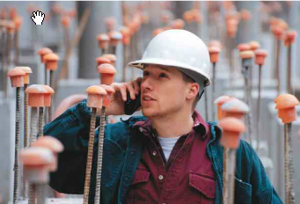
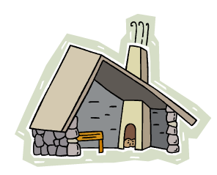
软件开发过程：第二阶段 1/5
由于工作勤快，老板决定交给他更重要的任务：负责建造一间完整的房屋
就像不断发展的软件，需要的功能越来越多，越来越复杂

Slide 6
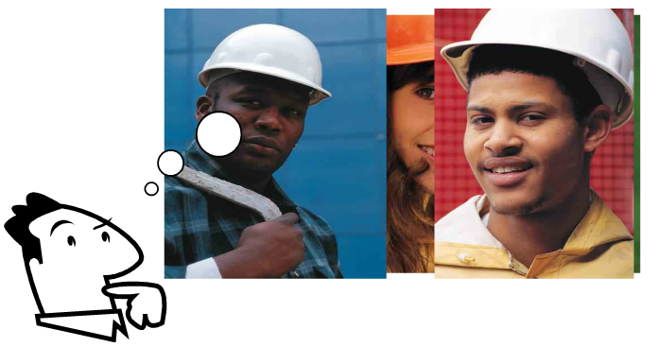
软件开发过程：第二阶段 2/5
比尔盖子发现不论自己怎么加班加点，都不可能由他单独完成这个任务
需要更多人帮他一起做，组成自己的团队

Slide 7

软件开发过程：第二阶段 3/5
比尔盖子认识到，这次不能盲目开工，首先得好好设计一下
按照构想、分析、设计、建造、评估的过程执行

Slide 8
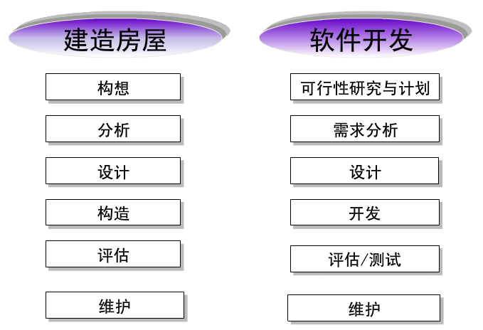
软件开发过程：第二阶段 4/5
软件开发过程也类似

Slide 9
软件开发过程：第二阶段 5/5
软件项目团队中的角色
项目经理
需求分析师
软件架构师
设计人员
开发人员
测试人员

Slide 10
软件开发过程：第三阶段 1/3
由于成绩不错，比尔盖子被赋予了更难的任务，这次他需要一栋多层建筑
有了以前成功经验，比尔盖子很有信心：多雇些人就是了！
但这次比尔盖子发现以前的好多经验不成功了
设计时发生的小错误，在建造时才发现，已变成严重错误，甚至需要停工回到设计阶段重新设计，重新施工
建筑已经建造了一大半，用户突然提出更改，导致工程再次从设计开始
虽然所有人都很努力，但工程超时，建筑不能满足用户需求

Slide 11
软件开发过程：第三阶段 2/3
软件越来越难开发
功能越来约庞大
生命周期越来越长
用户需求变更越来越剧烈，开发和维护成本越来越高
项目团队越来越大，越来越难管理

Slide 12
软件开发过程：第三阶段 3/3
软件开发失败的原因
前期错误可能在项目后期才被发现
开始阶段的小错误被逐级放大，可能导致项目最后失败
开发进度可能被意外发生的问题打乱，需要返工或其他额外的开发周期，造成项目延期或费用超支
缺乏灵活性，不能适应用户需求改变
…

Slide 13
软件设计的腐化 1/4
僵化性
很难对系统进行改动，每个改动都会迫使许多对系统其他部分的改动（可修改性战术：防止连锁反应）
原因：类之间耦合度太高、细节暴露过多、接口臃肿…
脆弱性
改动导致系统中和改动无关的许多地方出现问题
软件开发团队像一只不停追逐自己尾巴的狗

Slide 14
软件设计的腐化 2/4
高耦合
很难解开组件间的关系，使之成为可在其他系统中重用的组件
粘滞性
面临改动时，有多种应对方法，有些保持原有设计，有些会破坏原有设计
保持原有设计的方法比破坏原有设计的方法更难应用

Slide 15
软件设计的腐化 3/4
不必要的复杂性
过早响应没有出现的变化，导致不成熟的抽象，使得软件复杂而难以理解
不必要的重复
设计中包含有重复结构，而该重复结构本可以使用单一的抽象进行统一
强烈建议设计并使用无CTRL键的程序员专用键盘
晦涩性
代码晦涩难懂，没有很好地表现出意图
开发人员必须站在代码阅读者的位置去编码

Slide 16
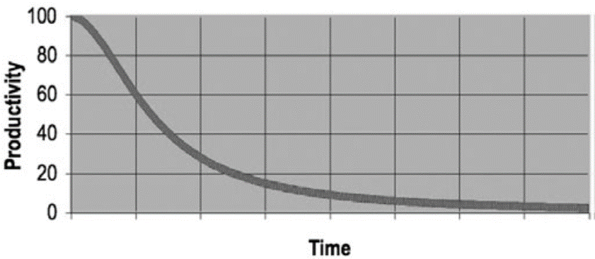
软件设计的腐化 4/4
很多管理者简单的认为，软件进度进展不顺利，可以通过增加人员投入来解决问题
实际结果
新增人员花费大量的时间才能理解已有代码中的各种纠结
然后他们为代码中增加更多的纠结

Slide 17
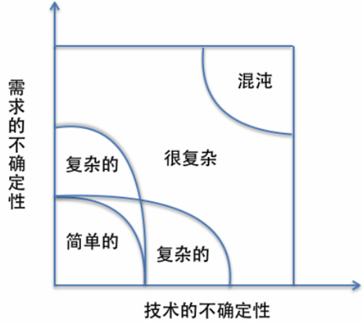
软件开发模型 1/2
软件开发是一个复杂的活动
需求的不确定性
技术的不确定性
参与软件开发的主体是由多人组成的开发团队，人的不确定性

Slide 18
软件开发模型 2/2
定义：制作具体软件时，开发步骤的具体实施方法
管理软件开发的活动，通常有两种方式
预定义的过程
经验性过程
根据具体项目的不同，应选择合适的软件开发模型

Slide 19
预定义过程
使用已知的方法解决已知的问题
给予固定的输入，得到固定的输出，过程可重复
优势：可以大规模批量生产
缺点：一旦过程定义出现错误，或产品设计上存在瑕疵，会造成比较大的损失
典型例子：瀑布模型

Slide 20
瀑布模型 1/2
核心思想：按工序将问题化简，将功能的实现与设计分开，便于分工协作
采用结构化的分析与设计方法将逻辑实现与物理实现分开
将软件生命周期划分为制定计划、需求分析、软件设计、程序编写、软件测试和运行维护等六个基本活动
规定了它们自上而下、相互衔接的固定次序，如同瀑布流水，逐级下落

Slide 21
瀑布模型 2/2
瀑布模型适合开发规模较小，需求非常明确且很少更改的项目
以文档为驱动
瀑布模型是早期软件设计的主要手段，但不适合现代软件项目
每个阶段在完成之前不能开始下一个阶段
基本不可能在设计分析阶段就能发现整个软件开发周期中的所有关键细节

Slide 22
经验性过程
过程不能够完全预先定义好，结果不可预知，生产过程不可重复
需要通过不断获得真实的反馈，然后进行适应和调整，使得过程能够产出符合需要的结果
主张知识源于经验, 以及基于已知的东西做决定

Slide 23
提纲
软件开发过程概述
敏捷开发
Scrum
可修改性战术

Slide 24
敏捷开发 1/4
以用户的需求进化为核心，采用迭代、循序渐进的方法进行软件开发
将软件开发周期分成若干迭代周期
每个迭代周期都以实现某些用户功能为目标
每个迭代周期都有需求分析、架构设计、编码、测试等
通过持续交付可用软件，频繁从客户获得反馈，以消除各种不确定性
强调自组织的团队

Slide 25
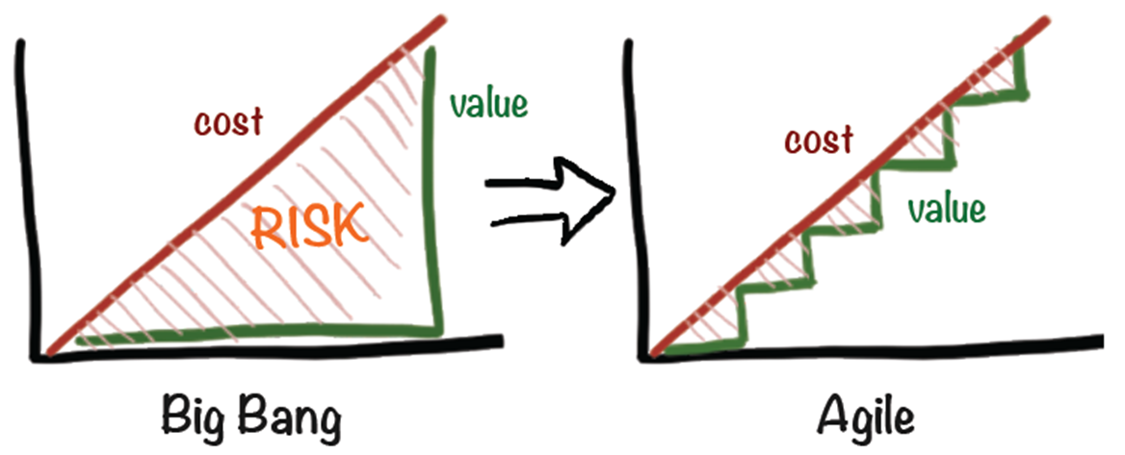
敏捷开发 2/4
迭代
不追求一开始就正确，用户需求在后续阶段不停细化和清晰
每次迭代都提供给用户有价值的软件产品（即使不完整）
降低开发风险，如果某个迭代失败，损失的只是这个迭代的花费

Slide 26
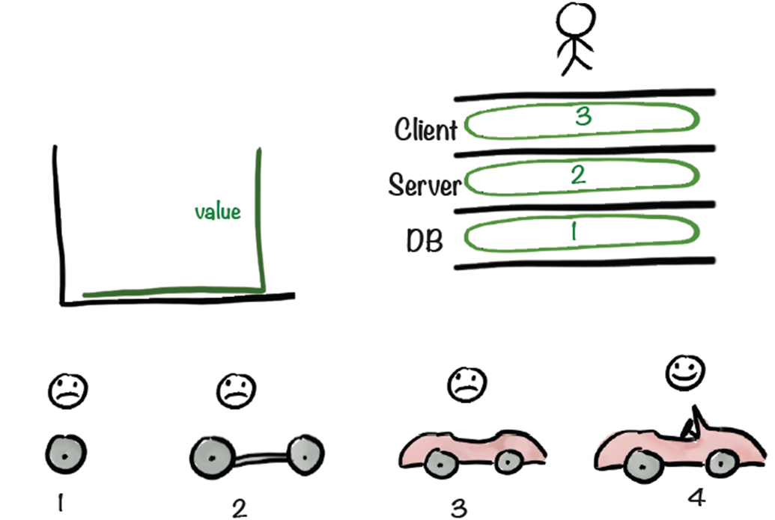
敏捷开发 3/4
采用增量开发方式
增量是按用户而不是开发人员的角度去看
开发人员眼中的增量

Slide 27
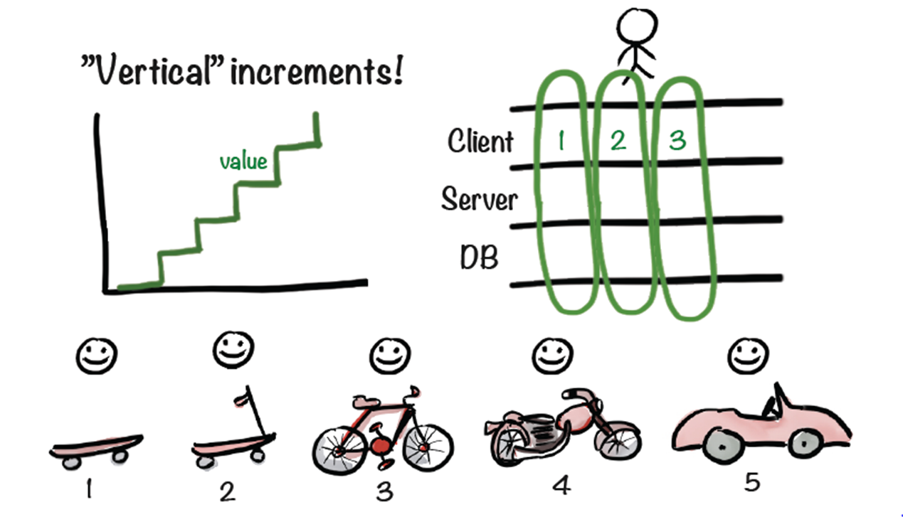
敏捷开发 4/4
用户眼中的增量

Slide 28
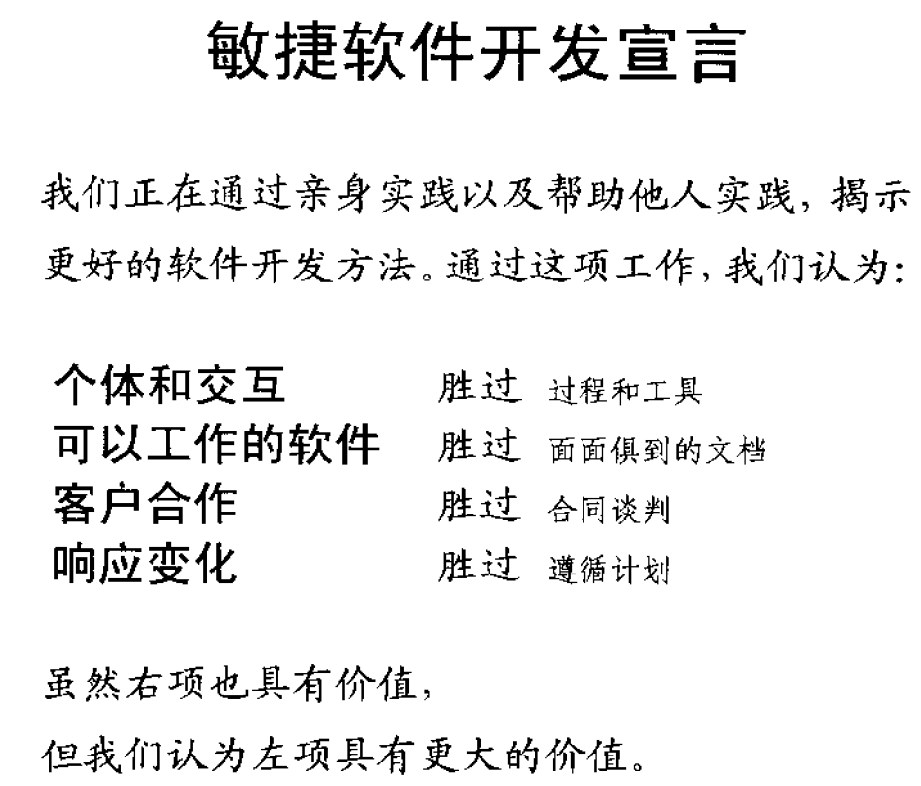
敏捷开发宣言

Slide 29
敏捷开发原则 1/6
我们最优先要做的是通过尽早的、持续的交付有价值的软件来使客户满意
通过频繁迭代，和客户形成早期良好合作，及时反馈提高软件质量
交互具有用户价值的功能，而不是孤立任务
即使到了开发的后期，也欢迎改变需求，敏捷过程利用变化来为客户创造竞争优势

Slide 30
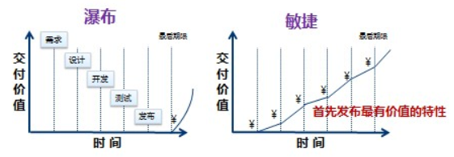
敏捷开发原则 2/6
经常性的交付可以工作的软件，交付的间隔可以从几周到几个月，交付的时间间隔越短越好
迭代受时间限制，即使放弃一些功能也必须按时结束
每次迭代都有需求分析、架构设计、编码、测试等

Slide 31
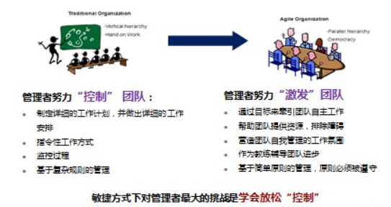
敏捷开发原则 3/6
在整个项目开发期间，业务人员和开发人员必须天天都在一起工作
围绕被激励起来的人个来构建项目，给他们提供所需要的环境和支持，并且信任他们能够完成工作
鼓舞起每个人的积极性，以个人为中心构建项目，提供所需的环境、支持与信任

Slide 32
敏捷开发原则 4/6
在团队内部，最具有效果并且富有效率的传递信息的方法，就是面对面的交谈
工作的软件是首要进度度量标准
衡量工作进度是提供给用户的功能完成多少个，而不是代码写了多少行
敏捷过程提可持续的开发速度。责任人、开发者和用户应该能够保持一个长期的、恒定的开发速度

Slide 33
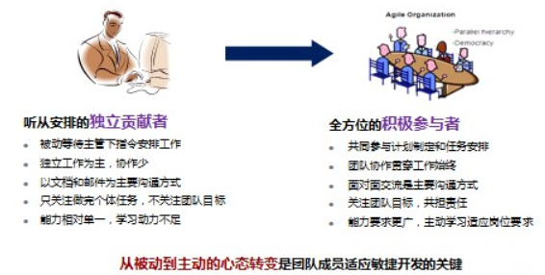
敏捷开发原则 5/6
不断地关注优秀的技能和好的设计会增强敏捷能力
主动学习，主动交流，从各方面提升自己

Slide 34
敏捷开发原则 6/6
简单是最根本的
拒绝不成熟的设计
不会构建明天的软件，而是通过重构来积极响应变化
最好的构架、需求和设计出自与自组织的团队
管理者不再发号施令，而是让团队自身寻找最佳的工作方式来完成工作
自组织团队的第一个要素就是必须有一个团队，而不仅仅是一群人
每隔一定时间，团队会在如何才能更有效地工作方面进行反省，然后相应地对自己的行为进行调整

Slide 35
提纲
软件开发过程概述
敏捷开发
Scrum
可修改性战术

Slide 36
敏捷和Scrum
敏捷是一种指导思想或开发方式
没有明确告诉我们到底采用什么样的流程进行开发
在敏捷的理念下.衍生出了很多不同敏捷软件开发方法
Scrum是敏捷开发的具体方式
起源于软件开发项目，但它适用于任何复杂或创新性的项目

Slide 37
Scrum概述
用于开发和维持复杂产品的框架 ，是一个增量的、迭代的开发过程
使用产品Backlog来管理产品需求
整个开发过程由若干个短的迭代周期组成，一个短的迭代周期称为一个Sprint
在Sprint中，从产品Backlog中挑选最高优先级的需求进行开发
挑选的需求在Sprint计划会议上经过讨论、分析和估算得到相应的任务列表，称为Sprint backlog
在每个迭代结束时，递交潜在可交付的产品增量

Slide 38
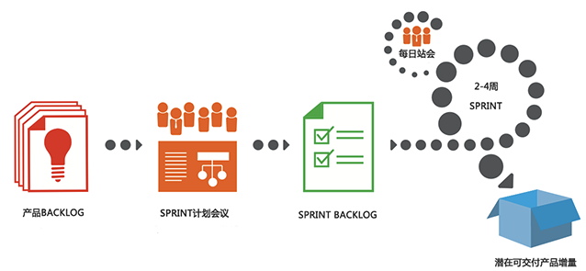
开发流程

Slide 39
流程：形成用户故事 1/2
用户故事：从用户角度来描述用户渴望得到的功能
包含三个要素：
角色：谁要使用这个功能
活动：需要完成什么样的功能
商业价值：这个功能带来什么样的价值
组织形式：作为一个<角色>, 我想要<活动>, 以便于<商业价值>
例子：作为一个“网站管理员”，我想要“统计每天有多少人访问了我的网站”，以便于“我的赞助商了解我的网站会给他们带来什么收益。”

Slide 40
流程：形成用户故事 2/2
好的用户故事具有封闭性和可测试性
例子：“作为一个招聘人员，我可以管理我发布的工作。”
“管理”这个词不具有封闭性，无法客观衡量其结果
其他类似的词语：维护、优化、改进
改进的版本
作为招聘人员，我期望能够浏览所有我发布工作对应的求职申请，我需要将符合要求的找出来发给招聘经理。
作为招聘人员，我可以调整我发布的工作的截至日期，这样我可以延长时间获得更多申请，或者提前结束该职位的招聘。
作为招聘人员，我可以删除不太合适的求职申请，这样我可以避免浪费时间在这些没有价值的信息上。
作为招聘人员，我可以修改我发布的工作的描述，以便于吸引更好的求职者关注这个职位。

Slide 41
流程：创建Product Backlog
包含所有产品需求,也是产品需求变动的唯一来源
不仅包含需求，还包含改进方法和缺陷修复等
持续完善
最初版本只列出最初始和众所周知的需求
根据产品和开发环境的变化而演进
排序的列表
以价值、风险、优先级和必须性排序
排序越高的条目比排序低的更清晰、更具体
开发团队在接下来的Sprint中将要进行开发的条目是细粒度，可被完成

Slide 42
流程：Sprint计划会议
在每一Sprint的启始阶段进行
产出：Sprint目标和Sprint backlog
开发团队从产品backlog中挑选并承诺在Sprint末期完成的任务
从Product backlog顶端开始并按列表顺序依次工作
Sprint周期为2-4周
开发团队决定承诺完成的工作量，而不是其他任何人
将挑选的任务分割成更小块的任务，形成Sprint backlog
团队成员自愿选择愿意承担的任务
任务的完成需要有客观标准衡量

Slide 43
流程：Sprint执行 1/5
Sprint执行周期内，任何人不可以添加新的需求
若面对重大需求变更，可提前结束sprint，重新开始一个新的sprint
Sprint周期不能延长
错误的实践：开发团队试图通过延长sprint周期来确保足够开发时间，而不是提高工作预测的技能和更好的管理时间

Slide 44
流程：Sprint执行 2/5
每日例会
对团队进展的检查和调节，了解整个团队的进展
控制在15分钟内
回答如下问题
我们团队的昨天的目标是否达成了？每个人的贡献是什么？有哪些差距？
我们团队的Sprint目标现在还有多大差距？是否延迟了？遇到了哪些问题和障碍？
为了达成Sprint的目标，我们今天的目标是什么？为了实现今天的目标，我们每个人做什么？
不讨论技术细节

Slide 45
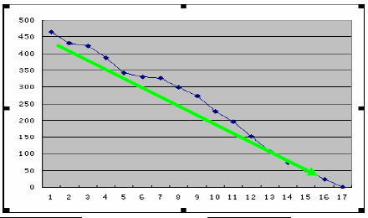
流程：Sprint执行 3/5
每日例会不是向管理层的汇报会
根据进展情况，更新sprint燃尽图
在本次迭代过程中，所有故事的剩余事件总和，随日期变化而逐日递减的图

Slide 46
流程：Sprint执行 4/5
sprint燃尽图
理想状态下，在sprint结束时，所有故事燃尽
先鼓起后落下
先完美燃烧，然后突然停止燃烧
先缓慢燃烧，然后到快燃尽的时候剩下一些没完成的任务，被推迟到下个迭代

Slide 47
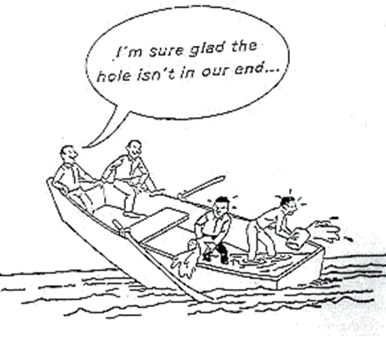
流程：Sprint执行 5/5
不能只关注自己做的事情

Slide 48
流程：Sprint评审会议
Sprint结束时，scrum团队和相关⼈人员一起评审本次sprint的产出
非正式会议,帮助大家了解项目目前进展情况,并一起讨论下一步如何推进
产品负责人根据sprint完成情况相应调整product backlog

Slide 49
流程：Sprint回顾会议
Sprint结束后,scrum团队会聚在一起，回顾团队在工作流程等方面做得如何
团队总是在Scrum的框架内,改进他们自己的流程

Slide 50
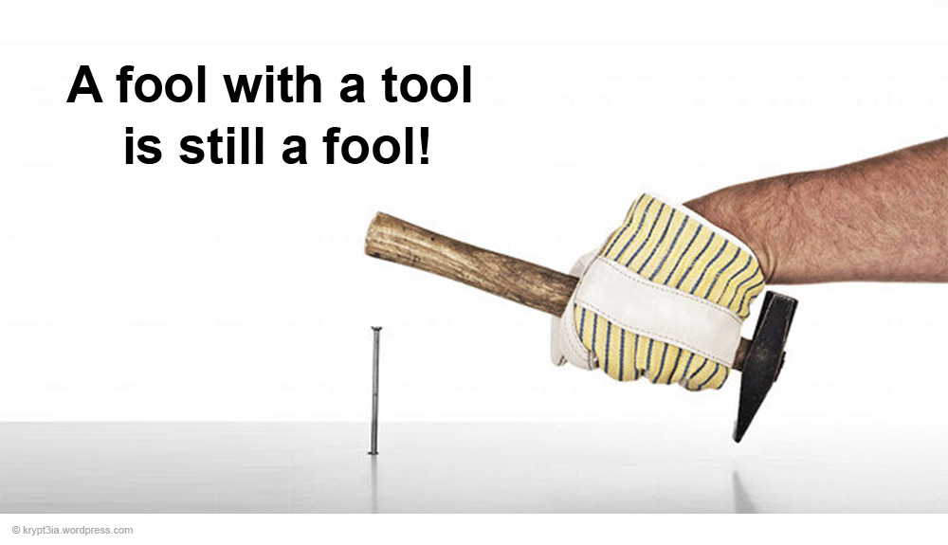
小结
结合实际项目情况，运用之妙，存乎于心

Slide 51
课堂讨论
如果让你参加某个scrum团队，你觉得你最不适应的是哪点？为什么？

Slide 52
提纲
软件开发过程概述
敏捷开发
Scrum
可修改性战术

Slide 53
Inevitability of Change
Most of cost the typical software system occurs after it has been initially released
Add new function
Fix defect
Tighten security
Improve performance
Enhance user’s experience
Embrace new technology
Make systems work together, even if they were never designed to do so
Software change is not only constant but ubiquitous, therefore we must adapt to the software change

Slide 54
Definition
Modifiability is about change, it centers on cost and risk of making changes
Architect has to consider four questions to plan for modifiability
What can change?
What is likelihood of change?
When is change made and who makes it?
What is cost of change?

Slide 55
What Can Change
A change can occur to any aspect of a system
The function (add, modify or delete)
The qualities (reliability, performance)
The capacity (number of users supported)
The environment (communicate protocol)
The platform (hardware, operation system, middleware)
……

Slide 56
Likelihood of Change
Cannot plan a system for all potential change, but can predict some
Architect has to make tough decisions about which changes are likely, and determine what change to be supported

Slide 57
Cost of Change
Two types
Cost of introducing mechanism to make system more modifiable
Cost of making modification using the mechanism
Simplest mechanism: change source code until new requests come
Cost of introducing mechanism is zero
Cost of modification is cost of changing source code and revalidating system

Slide 58

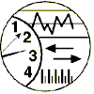
General Scenario
Artifact:
What:
Code, interface, resources etc.
Stimulus:
Response：
Change:
Function
Quality
Capacity
Technology
How:
Make modify
Test modify
Deploy modify
Response measure：
Source:
Environment:
Who:
Developer
End user
Administrator
When
Runtime
Compile time
Design time
Cost:
Effort
Time
Money

Slide 59
Concrete Example
The developer wishes to change the user interface by modifying the code at design time. The modifications are made with no side effects within three hours
Artifact:
Code
Response：
Stimulus:
Wishes to change UI
Change made and unit tested
Response measure：
Source:
Environment:
Developer
Design time
In three hours

Slide 60
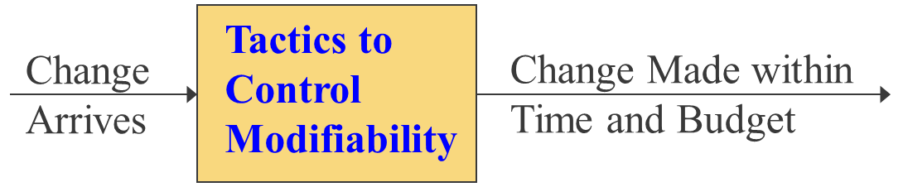
Tactics for Modifiability
Goal: control complexity of making changes, as well as time and cost to make changes

Slide 61
Cohesion & Coupling
Cohesion: how strongly responsibilities of a module are related
Concerns relationships within a module
Coupling: probability that a modification to one module will propagate to the other
Concerns relationships between modules
High cohesion, low coupling !!!

Slide 62
Coupling
The more one module has to “know” about another module, the higher is the coupling between them
Directly related to how hard it is to make changes in a program
Modules should be as independent as possible
Modules should communicate only via small, well-defined (“narrow”) interfaces
Interfaces help separate “what” from “how”

Slide 63
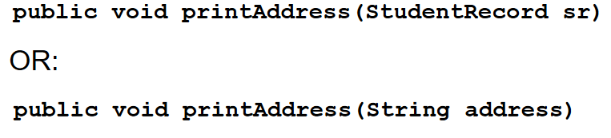
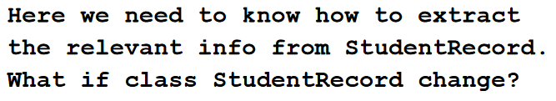
Coupling: Example

Slide 64
Code Duplication
Sign of bad design
Same code in multiple places → high coupling
Makes it difficult to modify and extend
Duplicated code often is an indication that a better solution is possible

Slide 65
Cohesion
A module should provide a well-defined task (service)
A module should have well-defined responsibilities
High cohesion facilitates reuse (well-defined modules)
High cohesion simplifies modification (all relevant code in one place)
High cohesion → low coupling to other modules (but high coupling within the module..)
Reducing coupling → higher cohesion

Slide 66
Cohesion: Class Methods
High cohesion
Short method
One task
Descriptive name
Possible indicators of low cohesion
Difficult to describe what method does
Difficult to give method a name
If-then-else, switch

Slide 67
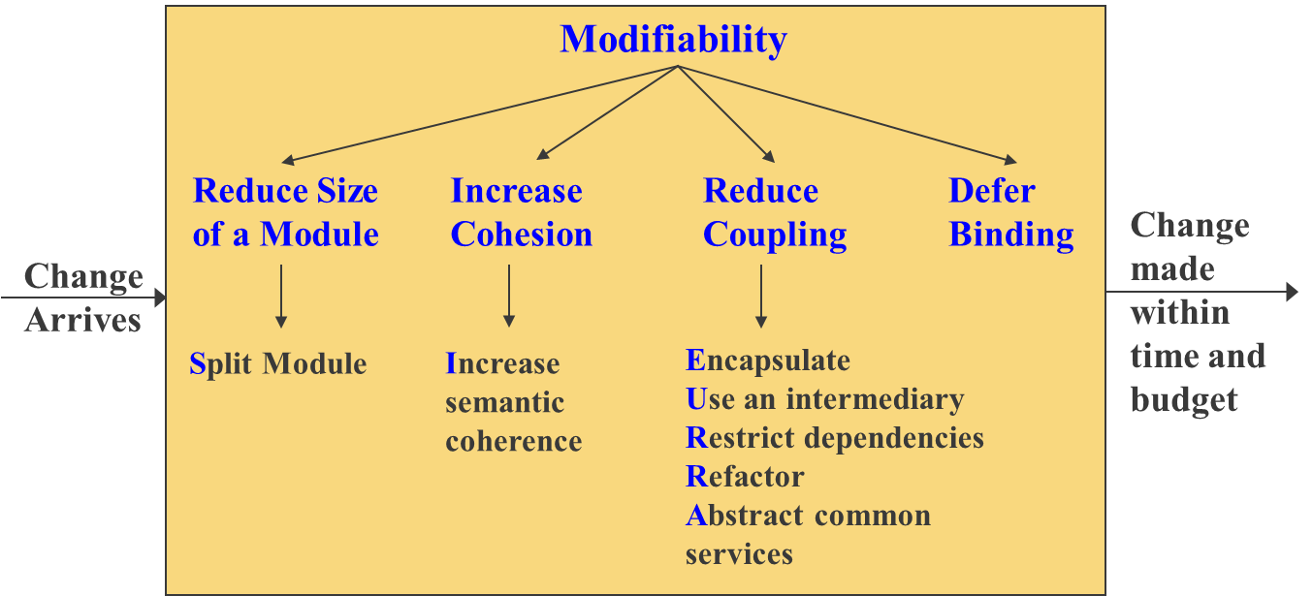
Modifiability Tactics

Slide 68
Reduce Module Size
If module being modified includes a great deal of capability, modification costs will likely be high
Solution: refining module into several smaller modules should reduce average cost of future changes
Single responsibility principle

Slide 69
Single Responsibility Principle
A class should have one, and only one, reason to change
Business context plays an important role to define responsibility
Example: consider an engine in a car
For mechanic working in auto shop
Need to know specific model, various part sizes, and other specifications of engine
Thus every individual part needs to be separate
For average person only driving car
Engine is a single concept that does not need to be broken down any further

Slide 70
Increase cohesion
If responsibilities A and B in a module do not serve same purpose, they should be placed in different modules
Solution: identify responsibilities to be moved is to hypothesize likely changes that affect a module

Slide 71
Reduce Coupling
Five categories tactics
Encapsulate
Use an intermediary
Restrict dependencies
Refactor
Abstract Common Services

Slide 72
Defer Binding
Design artifacts with build-in flexibility is usually cheaper than hand-coding a specific change
Example 1: parameters of function
Example 2: template
Example 3: factory pattern

Slide 73
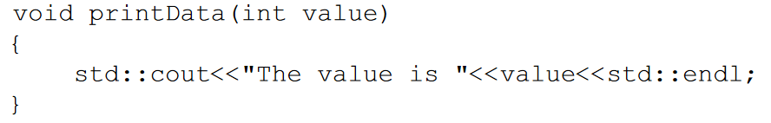
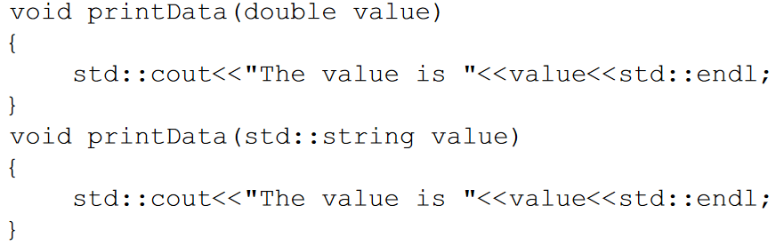
Template 1/3
Write a function printData()
Also want to print double, or std::string

Slide 74
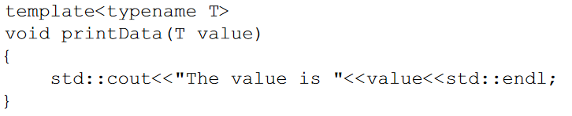
Template 2/3
Actual code written for printData() is identical in each case
Are you sure you do not use copy-paste?
Better solution: template
we can now use printData() for any data that can be written to a std::ostream

Slide 75
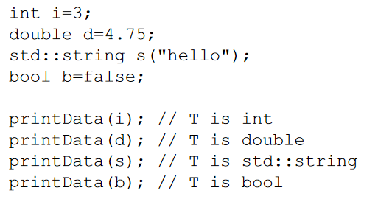
Template 3/3
Determination of data type of input parameter is deferred when function is called
We do not know data type of input parameter when we write printData()

